Slide 1
Óptica - Refração da luz

Slide 2
Óptica - Refração da luz
OBJETIVOS
Conceituar refração da luz.
Definir índice de refração absoluta e relativa.
Apresentar a Lei de Snell-Descartes.
Identificar ângulo limite e reflexão total.

Slide 3
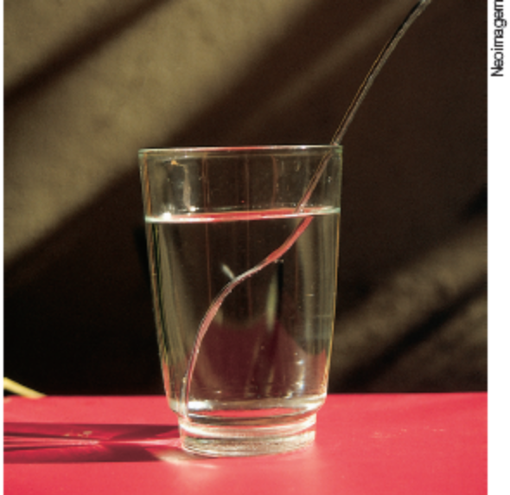
Óptica - Refração da luz
Quando muda o meio em que a luz se propaga, como do ar para a água, ocorre uma mudança na velocidade de propagação. Esse fenômeno é a refração.
A refração é percebida pelo desvio da luz, excluindo a incidência perpendicular à superfície.
Observe o garfo imerso num copo com água, que parece ter o cabo quebrado. Esse efeito é causado pela refração d a luz.

Slide 4
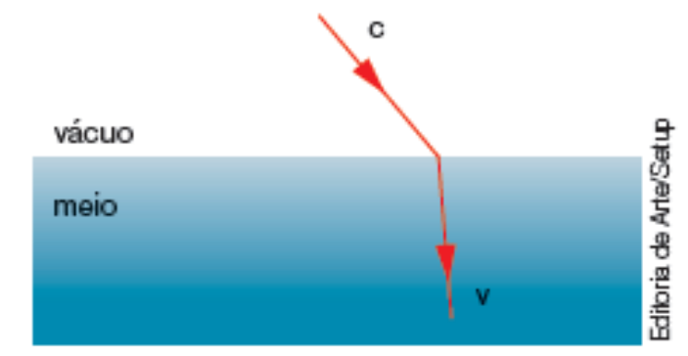
Óptica - Refração da luz
ÍNDICE DE REFRAÇÃO ABSOLUTO
A luz ao atravessar o meio transparente sofre um desvio.
Esse desvio depende da velocidade da luz em cada um desses meios.
Define-se índice de refração absoluto n de um meio, como a razão entre a velocidade da luz c no vácuo e a velocidade da luz v no meio considerado.
n = c / v
O índice de refração relativo é o quociente entre índice de relação absoluto de dois meios transparentes.
n_{A, B} = n_{A} / n_{B}

Slide 5
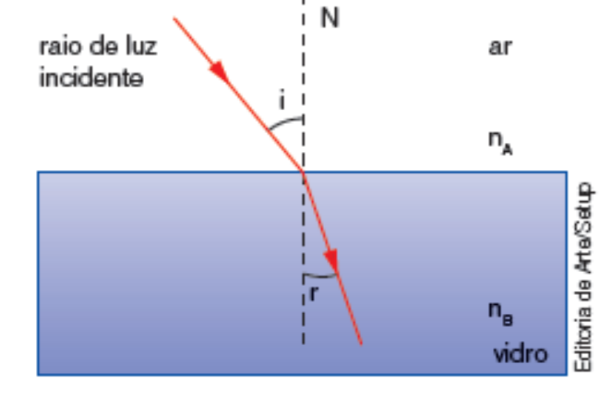
Óptica – Leis da refração
Considere dois meios transparentes, ar e vidro, por exemplo. Seja i o ângulo de incidência, r o ângulo de refração, n_{A} e n_{B} os índice de refração absoluto dos meios A e B.
A refração da luz é regida por duas leis:
1ª lei: o raio incidente, o raio refratado e a reta normal estão no
mesmo plano.

Slide 6
Óptica – Leis da refração
2ª lei - lei de Snell-Descartes: para cada luz monocromática e para cada par de meios existe uma razão constante entre o seno do ângulo de incidência e o seno do refração.
sen i/sen r = n_{B}/n_{A}
ou
n_{A} . sen i = n_{B} . sen r

Slide 7
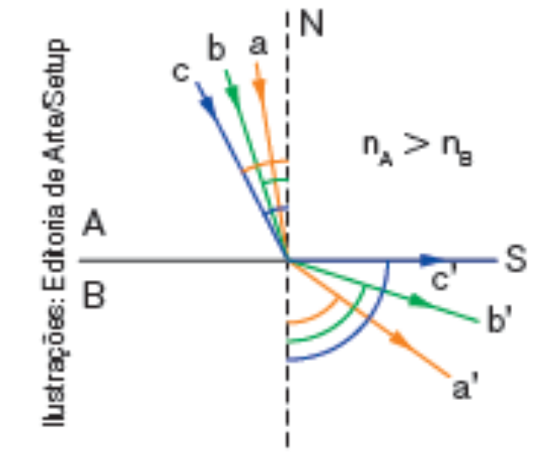
Óptica – Ângulo limite
ÂNGULO LIMITE E REFLEXÃO TOTAL
Observe a figura abaixo onde o raio refratado se afasta cada vez mais da normal à medida que aumenta o ângulo de incidência. Isso acontece quando o raio de luz vem do meio mais refringente para o menos refringente, até uma situação limite em que o ângulo de refração é 90°.
O ângulo de incidência c que corresponde ao ângulo de refração
de 90° é denominado ângulo limite (L).

Slide 8
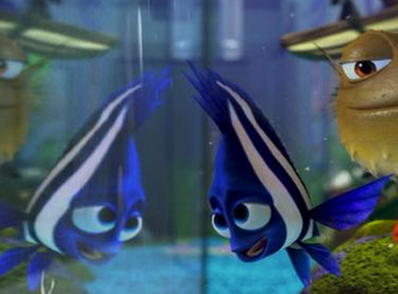
Óptica – reflexão total
No filme Procurando Nemo a peixinha Deb acha que tem uma irmã gêmea, a Flo, mas na verdade é seu reflexo na parede do aquário. Nesse caso a luz não atravessou o meio transparente, mas sofreu reflexão total. Isso acontece quando o ângulo de incidência é maior que o ângulo limite e não ocorre refração.
Cena do filme Procurando Nemo,
Estúdios Disney e Pixar - 2003.

Slide 9
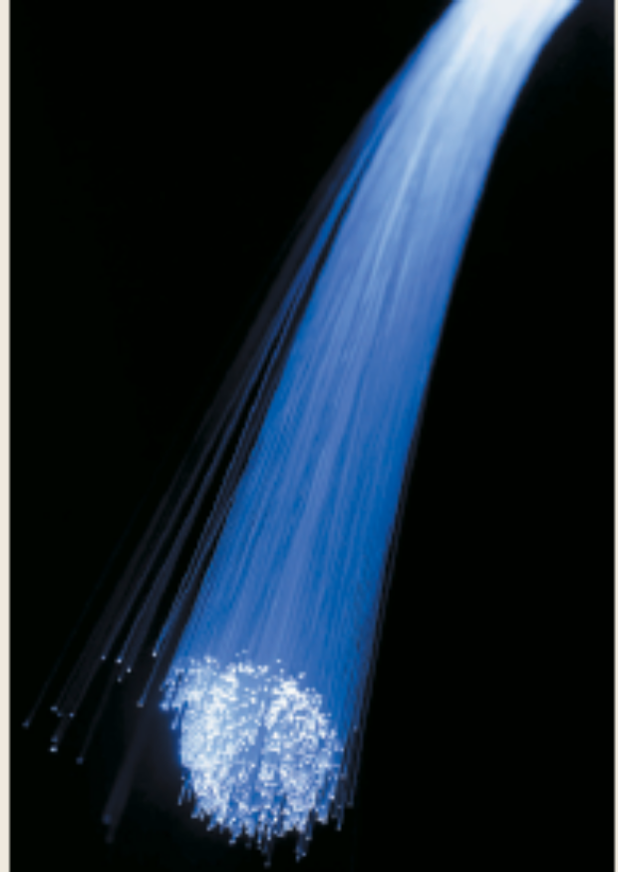
Óptica
PESQUISAR
Faça uma pesquisa sobre o funcionamento da fibra óptica e dê exemplos de sua aplicação.

Slide 10
Óptica – refração da luz
PARA SABER MAIS
MINEROLOGIA óptica. IGCE. UNESP. Disponível em: <http://ftd.li/y44728>. Acesso em: mar. 2020.
REFRAÇÃO e Lei de Snell. Khan Academy em Português. Disponível em: <http://ftd.li/enft5m>. Acesso em: mar. 2020.
SILVEIRA, Fernando Lang da; SARAIVA, Maria de Fátima Oliveira. As cores da lua cheia. Física na Escola, v. 9, n. 2, 2008.

